Slide 1
王様の耳はコッペパン
平成25年度
独立行政法人福祉医療機構 社会福祉振興助成事業
情報モラル電子紙しばい
制作：NPO法人 ITサポートさが

Slide 4
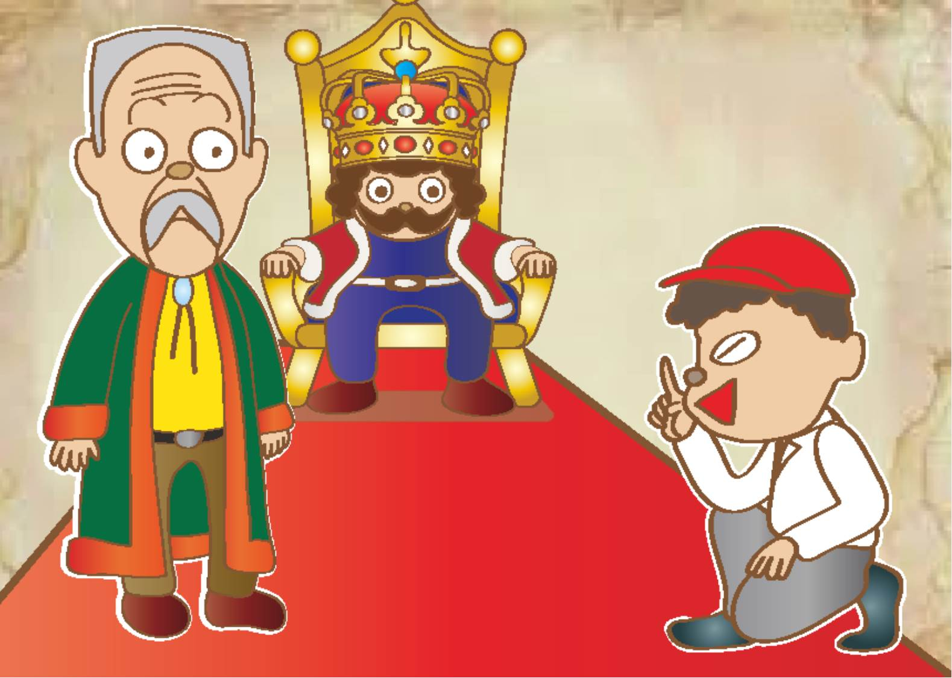

Slide 5
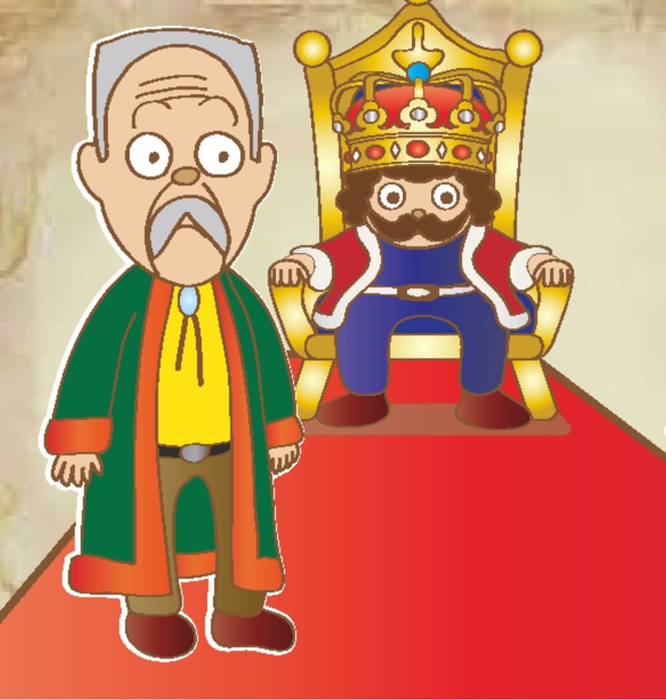

Slide 8
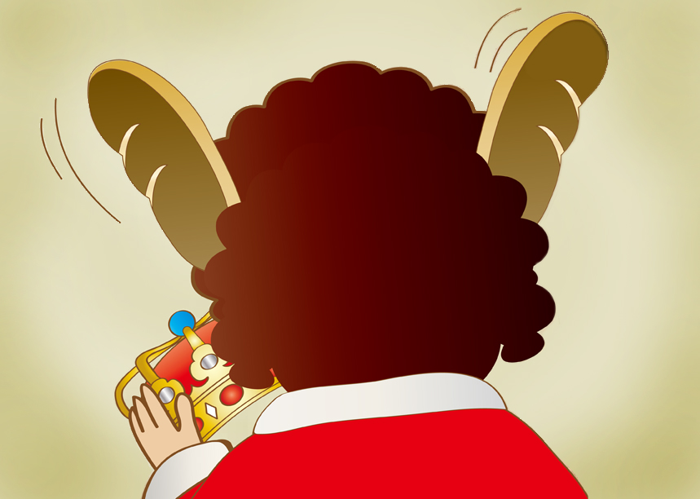

Slide 9
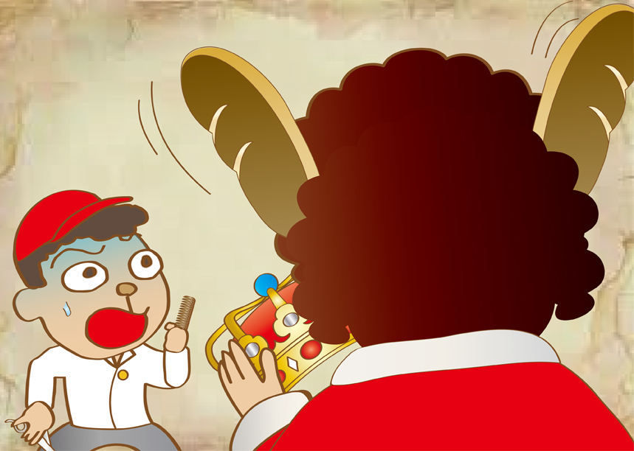

Slide 10
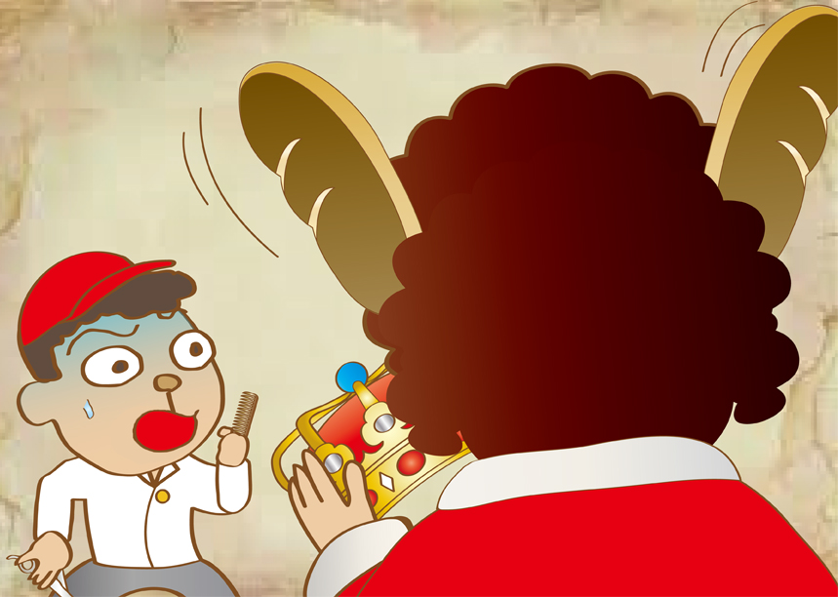

Slide 21
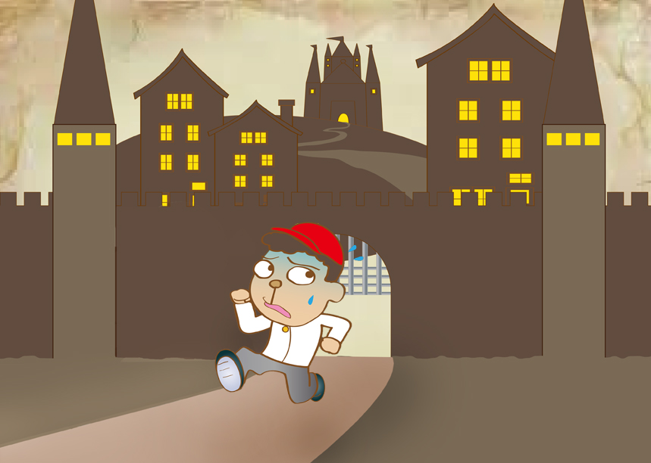

Slide 24
情報モラル電子紙しばい 王様の耳はコッペパン 制作：NPO法人 ITサポートさが 平成25年度独立行政法人福祉医療機構 社会福祉振興助成事業

